Slide 1
Economía de la Educación
Clase 8: Políticas Compensatorias
Rafael de Hoyos
@rafadehoyos
Maestría en Economía Aplicada, ITAM, Primavera 2020

Slide 2
$$Y=f(…A\left[…θ\right])$$
$$θ=f(…S, ℒ)$$
Crecimiento económico
$θ_{a+1}=f_{a}(h,θ_{a},I_{1},…,I_{a})$
$$\frac{∂^{2}f_{a}}{∂θ_{a}∂I_{a}}>0$$
$$\log{(E_{c})}=μ+\frac{β}{1−ασ}\log{(E_{p})}+\tilde{ε}$$
DIT
15,936,656

Slide 4
Resumen de la clase pasada
OLPC no tuvo los efectos esperados
$θ_{a+1}=f_{a}(h,θ_{a},I_{1},…,I_{a})$
La tecnología es complemento no substituto del proceso convencional de instrucción.
La tecnología puede mejorar los aprendizajes de los estudiantes en rezago y reducir así la desigualdad.

Slide 5
Debate (pendiente)
“Más de la mitad de la población en México no adquiere aprendizajes básicos, las nuevas tecnologías de la información y telecomunicación son la solución para esta crisis de los aprendizajes.”

Slide 6
¿Cuál es la importancia de las políticas compensatorias?

Slide 7
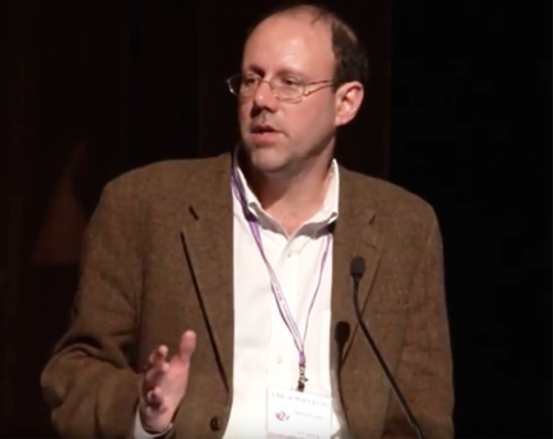
Michael Kremer

Slide 8
Marco conceptual
$θ_{a+1}=f_{a}(h,θ_{a},I_{1},…,I_{a})$
$$\frac{∂^{2}f_{a}}{∂θ_{a}∂I_{a}}>0$$
Complementariedad dinámica
$$\frac{∂θ_{a+1}}{∂I_{s}}<\frac{∂θ_{a+1}}{∂I_{t^{∗}}} , s≠t^{∗}$$
Periodos críticos
$$I_{1}≈0$$
Inversión en el periodo crítico inicial cercana a cero

Slide 9
Implicaciones de $I_{1}≈0$
$$\left(\frac{∂θ_{a+1}}{∂I_{t}} | (I_{1}=0)\right)<<\left(\frac{∂θ_{a+1}}{∂I_{t}} | (I_{1}>0)\right), t>1$$
La inversión subsiguiente es menos redituable (efectiva)

Slide 10
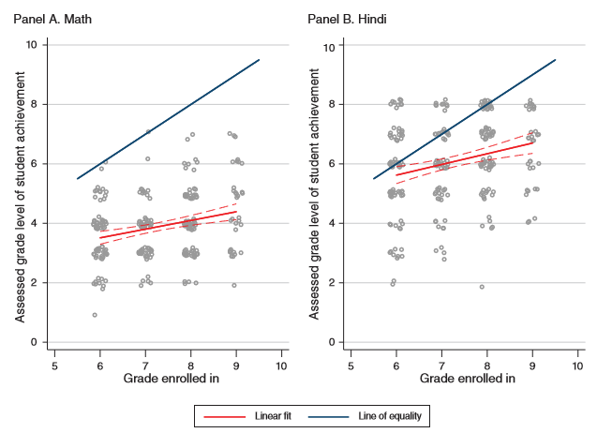
“Teaching at the right level (TaRL)”
Muralidharan y otros (2019)

Slide 11
Cuando $I_{1}≈0$, la inversión subsiguiente es altamente inefectiva
RCT para identificar la efectividad de libros de texto en Kenia.
N = 100 escuelas en condición de pobreza.
Dos brazos de intervención:
Libros de texto gratuitos –25 escuelas.
Transferencias monetarias a la escuela (la mitad fueron utilizadas en comprar libros de texto)—25 escuelas.
Control—50 escuelas.
Variable de interés: resultados prueba estandarizada.
Glewwe, Kremer y Moulin (2009)

Slide 12
Libros de Texto en Kenia
$$Y_{isgk}=α+β_{gk}T_{sgk}+u_{sgk}+ε_{isgk}$$
En donde:
i = alumno
s = escuela
g = grado
k = asignatura
Glewwe et al (2009)

Slide 13
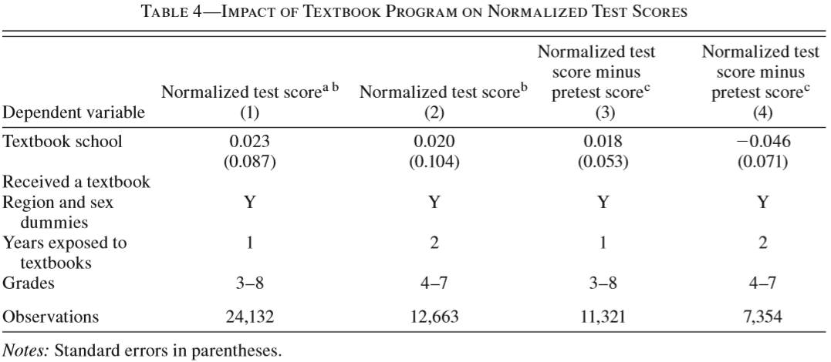
Libros de Texto en Kenia
Contrario a la literatura existente hasta entonces, el impacto es nulo
Glewwe et al (2009)

Slide 14
Libros de Texto en Kenia
Un análisis econométrico indicaría efectos positivos de los libros.
Glewwe et al (2009)

Slide 15
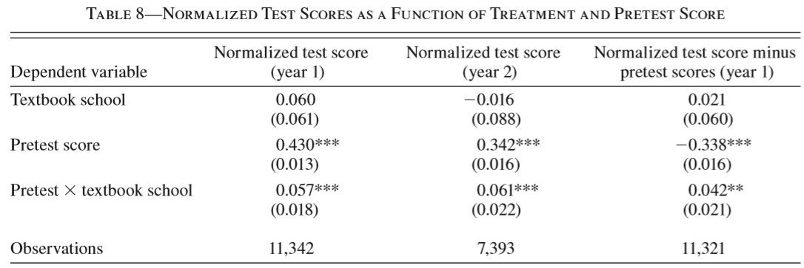
Libros de Texto en Kenia
El impacto aumenta con el nivel inicial de competencias.
Glewwe et al (2009)

Slide 16
Libros de Texto en Kenia
Sólo aquellos en los dos quintiles más altos se benefician de los libros de texto.
Glewwe et al (2009)

Slide 17
Libros de Texto en Kenia
Porcentaje de estudiante que leen y comprenden, por grado
De poco sirven los libros de texto si los estudiantes no saben leer o leen pero no comprenden.
Glewwe et al (2009)

Slide 18
Implicaciones de $I_{1}≈0$
Hay un aumento en la transmisión intergeneracional de HC
$$H_{c}={\left(\frac{rασ}{R_{k}}\right)}^{α/{(1−ασ)}}H_{p}^{β/{(1−ασ)}}$$
$$\log{(E_{c})}=μ+\frac{β}{1−ασ}\log{(E_{p})}+\tilde{ε}$$
Hay una disminución en la movilidad social

Slide 19
¿Qué podemos hacer para mejorar los aprendizajes de aquellos con $I_{1}≈0$?

Slide 20
Políticas compensatorias efectivas
Tecnologías de la información y comunicación (clase pasada)
“Tracking”
Tutorías y remediales
Mayor tiempo de instrucción

Slide 21
“Tracking”
Docente
A1
A2
A3
A4
A5
A6
A7
A8
A9
A10
A11
A12
Alta heterogeneidad en nivel de habilidades al interior del aula

Slide 22
“Tracking”
Docente 1
A1
A3
A4
A7
A8
A10
A12
Docente 2
A5
A6
A9
A11
A2

Slide 23
Midiendo los efectos del “tracking”
El Modelo Estructural:
Promedio aprendizajes de la clase
Nivel de aprendizajes al que el docente orienta la instrucción
$$Y_{ij}=X_{ij}+f\left({\overline{X}}_{_ij}\right)+g\left(e_{j}\right)h\left(X_{j}^{∗}−X_{ij}\right)+u_{ij}$$
Nivel de aprendizajes inicial
Nivel de esfuerzo del docente
Duflo et al (2011)

Slide 24
Midiendo los efectos del “tracking”
Implicaciones del Modelo Estructural:
Proposición I: si $g\left(e_{j}\right), h\left(X_{j}^{∗}−X_{ij}\right)$ son constantes, entonces el tracking aumenta la desigualdad entre alumnos de “alto” y “bajo” rendimiento. Todo se explica por el efecto pares.
Proposición II: si los docentes maximizan $P=b\left(.\right)−e$ y esta función es convexa, cóncava o constante en $Y_{j}$entonces $X_{j}^{∗}$ será mayor, menor o igual al aprendizaje mediano $X_{m}$. El esfuerzo de los docentes y su transformación en beneficio determina el nivel de aprendizajes al que está dirigida la instrucción.
Duflo et al (2011)

Slide 25
Midiendo los efectos del “tracking”
Implicaciones del Modelo Estructural:
Proposición III: si $P=b\left(.\right)−e$es lineal en $Y_{j}$entonces el estudiante mediano (en términos de aprendizajes) aprenderá más si es asignado al grupo de “altos” rendimientos (efecto pares).
1. Efecto de pares
Impacto depende de efectos que se oponen
2. El comportamiento del docente (P)
3. Distancia de la mediana
Duflo et al (2011)

Slide 26
Midiendo los efectos del “tracking”
Estrategia empírica:
$$Y_{ij}=αT_{j}+X_{ij}β+ε_{ij}$$
Impacto Promedio
$$Y_{ij}=αT_{j}+γT_{j}B_{ij}+X_{ij}β+ε_{ij}$$
Impacto para “altos” y “bajos”
$Y_{ij}=γB_{ij}+X_{ij}β+η_{ij}+ν_{j}$ ; $(i ∈cutoff)$
Impacto en la mediana
Duflo et al (2011)

Slide 27
Resultados “tracking”
RCT para identificar el impacto del “tracking” en Kenia.
N = 121 escuelas de primaria con un solo salón de 1º.
Todas recibieron un docente adicional (por contrato)
T1 (control): un salón adicional de 1º
T2 (tratamiento): un salón adicional de 1º con alumnos asignados de acuerdo a su nivel inicial de competencias.
Docentes (de base y por contrato) también asignados a uno de los dos salones de forma aleatoria.
Variables de interés: matemáticas y lengua 18 meses después.
Duflo et al (2011)

Slide 28
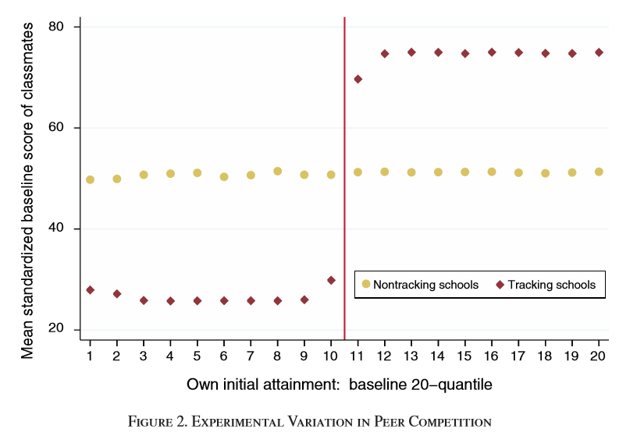
Aleatorización del “tracking”
Duflo et al (2011)

Slide 29
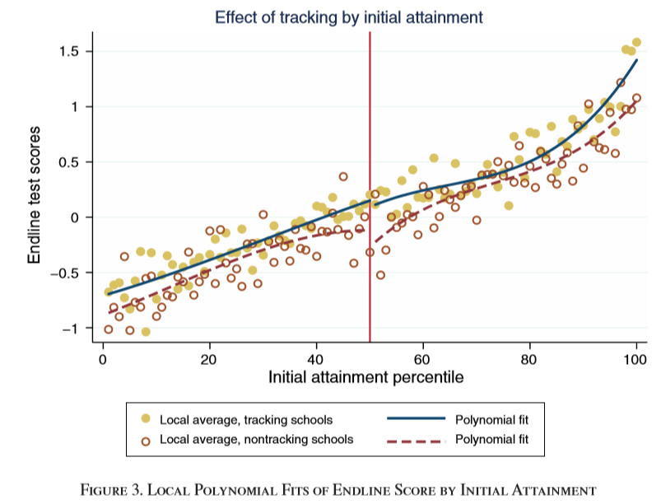
Efectos positivos, para todos los alumnos.
Duflo et al (2011)

Slide 30
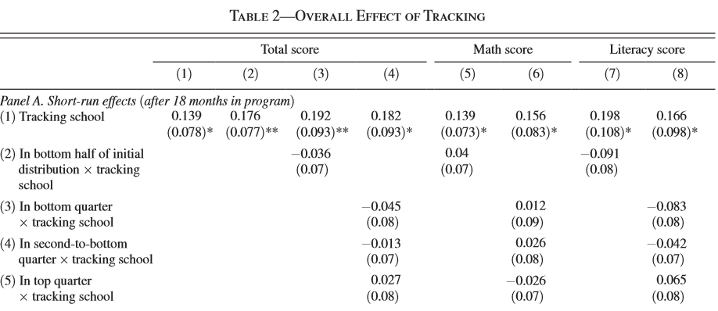
Efectos similares para ambos grupos “altos” y “bajos”
Duflo et al (2011)

Slide 31
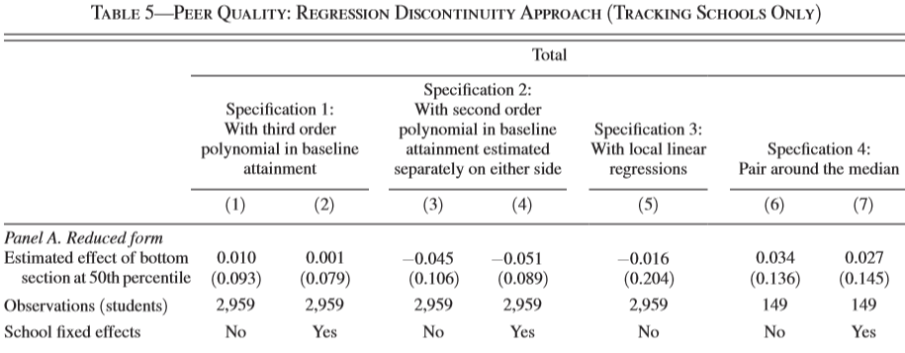
El “efecto de pares” no es significativo para la mediana
Duflo et al (2011)

Slide 32
¿Esto es en primaria pero, podemos mejorar resultados en EMS?

Slide 33
Remediales en EMS (grados 10, 11 y 12)
“Matching” para identificar el impacto de los remediales
Horas adicionales de instrucción, en grupos pequeños de hasta 5 estudiantes. Ocurrió en 2001.
Focalizado en estudiantes de alto riesgo, identificados por sus maestros.
Los propios maestros llevaban a cabo los remediales.
Variables de interés (a la edad de 33 años):
Graduación de la EMS
Matriculación en la universidad
Empleo
Salarios
Lavy et al (2018)

Slide 34
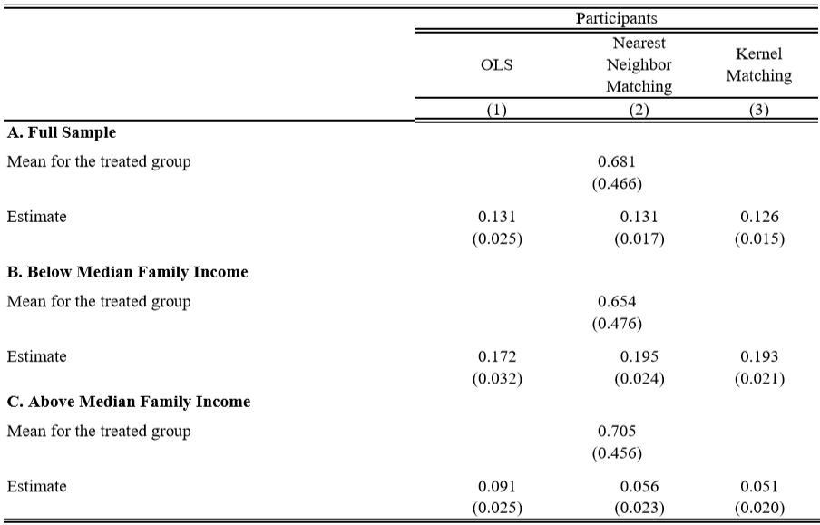
Aumento en la tasa de graduación EMS
Lavy et al (2018)

Slide 35
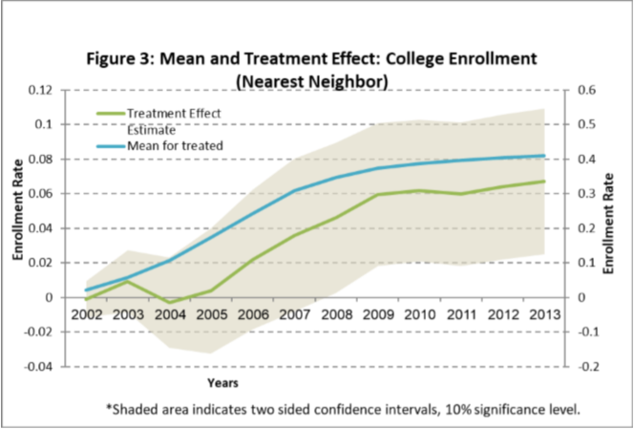
Incrementa la tasa de matriculación en la universidad
Lavy et al (2018)

Slide 36
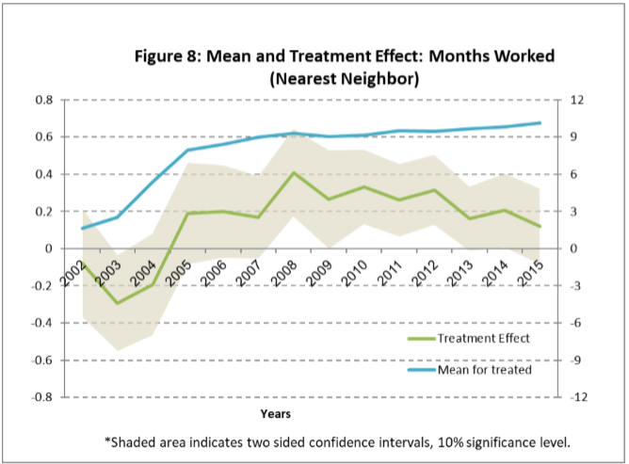
Incrementa la empleabilidad
Lavy et al (2018)

Slide 37
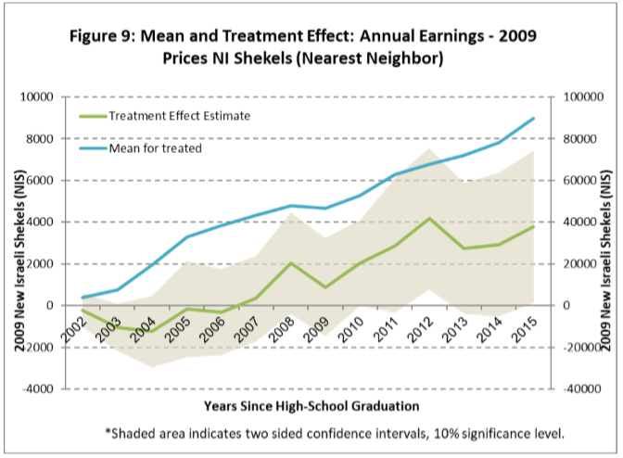
Incrementa salarios
Lavy et al (2018)

Slide 38
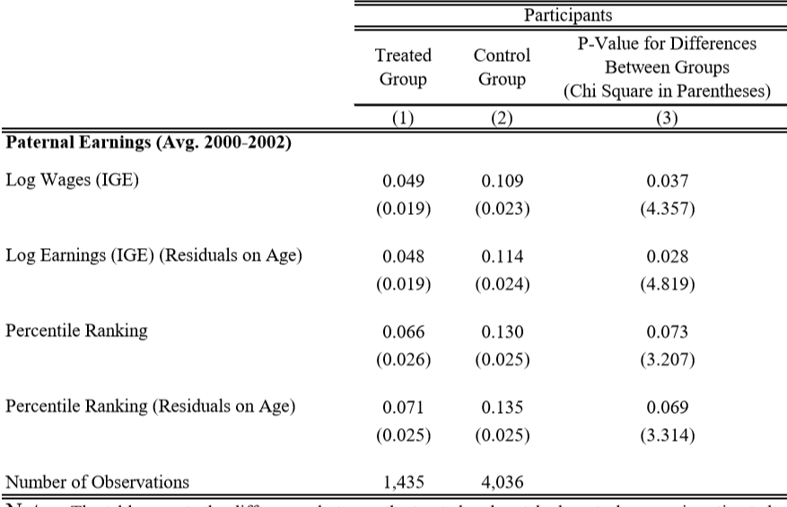
Incrementa la movilidad social
Lavy et al (2018)

Slide 39
Otros ejemplos de políticas compensatorias exitosas
“Becoming a Men (BAM)” en Chicago
Heller, AK Shah, J Guryan, J Ludwig, S Mullainathan, HA Pollack (2017)
“Thinking, fast and slow? Some field experiments to reduce crime and dropout in Chicago” The Quarterly Journal of Economics 132 (1), 1-54
Escuelas de Tiempo Competo en México
Francisco Cabrera-Hernández, (2020). "Does Lengthening the School Day Increase School Value-Added? Evidence from a Mid-Income Country," Journal of Development Studies, vol. 56(2), pages 314-335, February.
Silveyra, M., Yanez M., Bedoya, J. (2018). ¿Qué impacto tiene el Programa Escuelas de Tiempo Completo en los Estudiantes de Educación Básica? : Evaluación del Programa en México 2007-2016, Washington, D.C. : World Bank Group

Slide 40
Reflexiones Finales
$I_{1}≈0$tiene un costo de largo plazo al reducir la efectividad de la inversión futura.
Para nivelar a los estudiantes que tuvieron $I_{1}≈0$ es necesario llevar a cabo políticas compensatorias (darles más insumos y/o atención personalizada).
Las políticas compensatorias que han probado su efectividad son la tecnología, el “tracking”, los remediales e incrementar el tiempo de instrucción.

Slide 41
Gracias
@rafadehoyos

